Slide 1
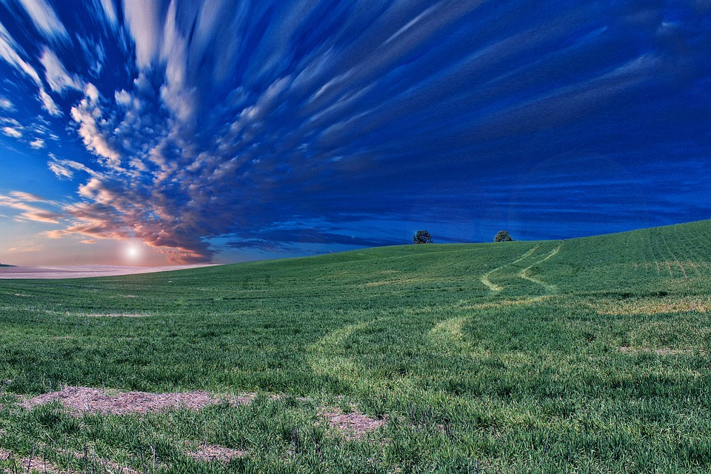
Causas de la Seguridad Alimentaria
Preparado por:
Yuli Domínguez.
Portal Educa Panamá

Slide 2
Causas de la Seguridad Alimentaria
Escasez de agua
Degradación de suelos y desertificación
Cambio Climático
Explosión demográfica
Problemas de gobernabilidad

Slide 3
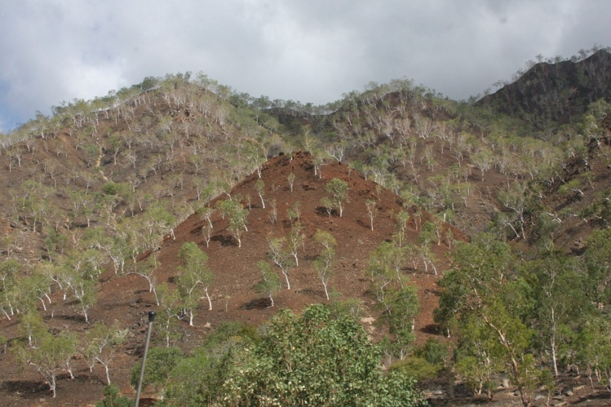
Escasez de Agua
Es un problema que muchos países tienen que afrontar por la falta de agua.
Hay sectores en Panamá que el agua potable se pierde por ruptura de tuberías. Sin embargo hay lugares que tienen que ir a buscar a los ríos o quebradas y luego hervirla para para poder consumirla.

Slide 4
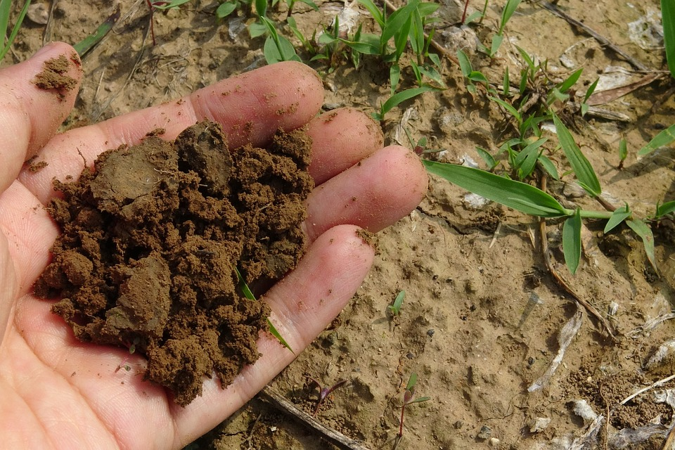
Degradación de suelos y desertificación
En Panamá la agricultura presenta un agotamiento en los suelos en los que se trabaja el cultivo.
La degradación a afectado los suelos de las tierras altas de Chiriquí, allí se cultiva las hortalizas y los vegetales para la venta y para consumo propio.

Slide 5

Cambio Climático
Es un problema grave por el cual esta pasando el mundo en este momento.
Los suelos se ven afectados por la falta de agua.

Slide 6
Explosión Demográfica
La seguridad alimentaria es muy importante en el mundo entero.
Ya que es la que nos provee alimentos saludables no solo en el hogar sino en todo el mundo.
Evita una pandemia causada por la falta de higiene en los alimentos.

Slide 7
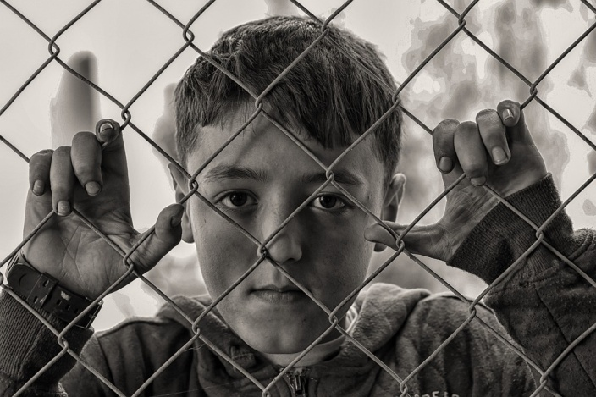
Problemas de gobernabilidad
Hay dos fundamentos para obtener de forma mas rápida.
La lógica y trayectoria entre las políticas y los eventos de los países a través de sus gobiernos.
La seguridad esta implicada en hacerle frente a pobreza y al hambre en la que vive la población.

